Slide 1
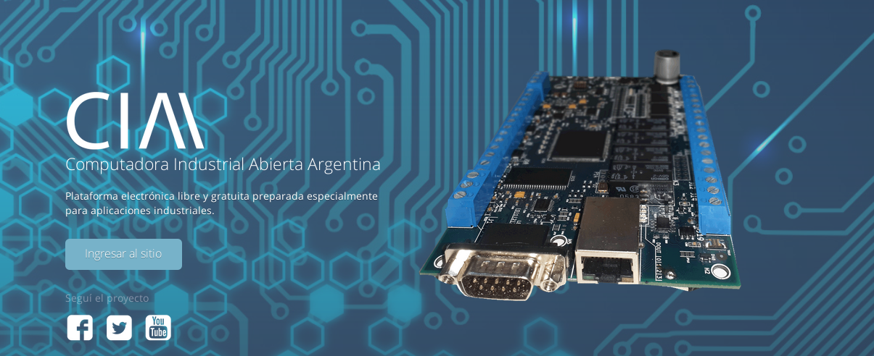
CIAA – Computadora Industrial Abierta Argentina

Slide 2
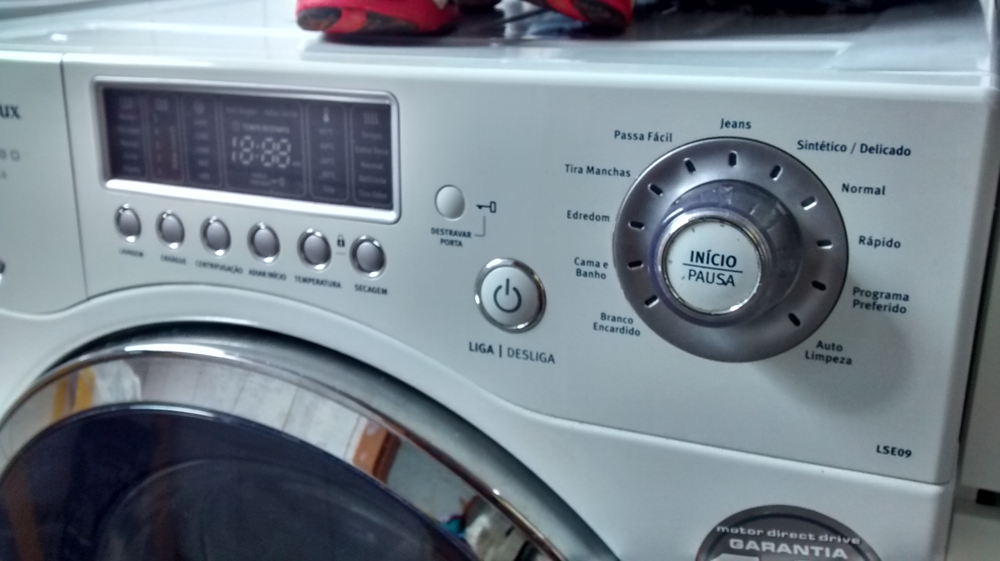
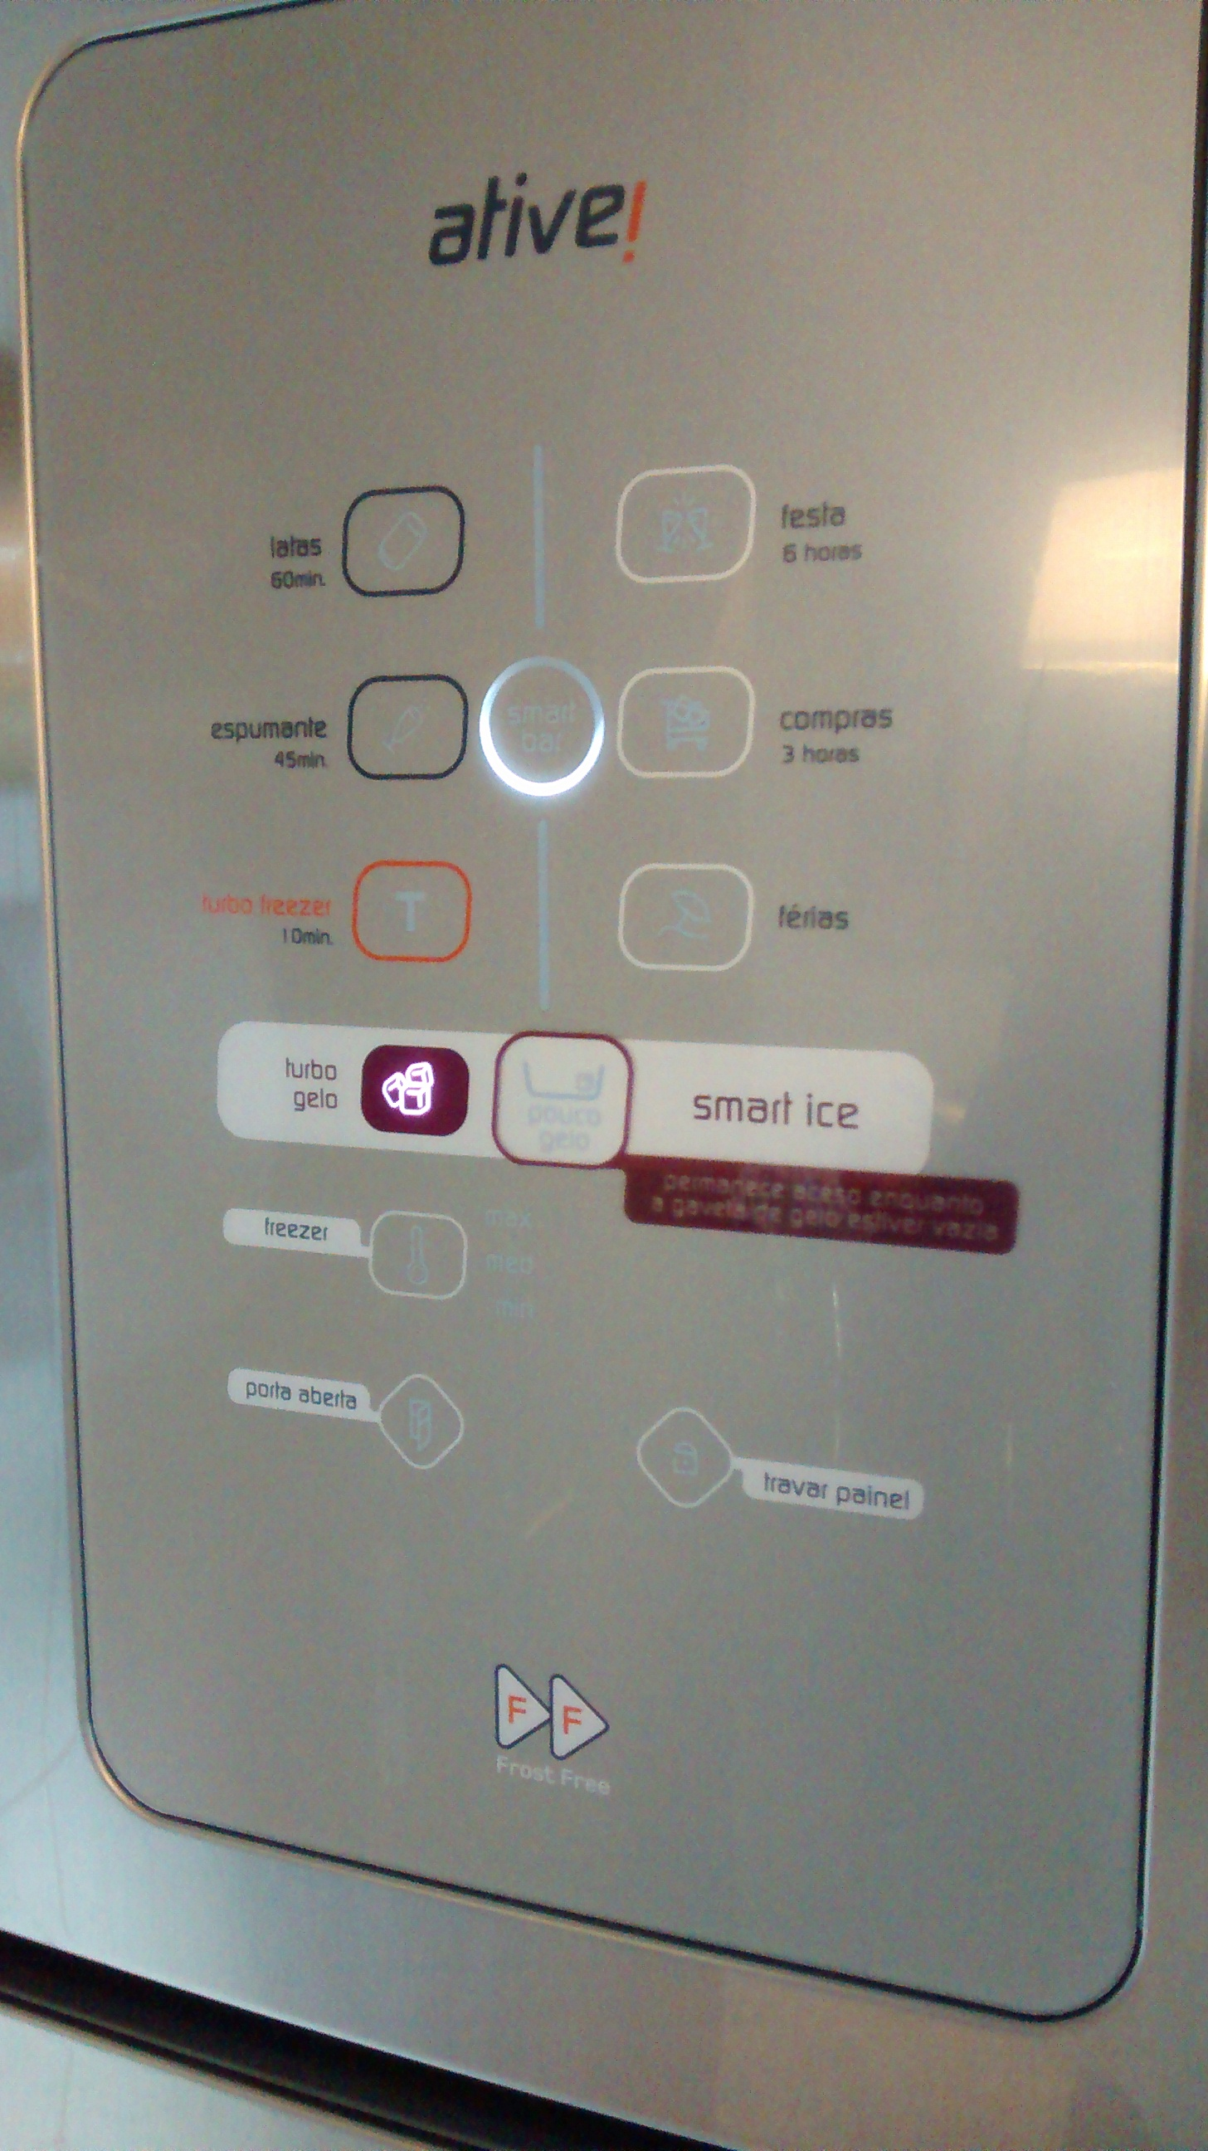
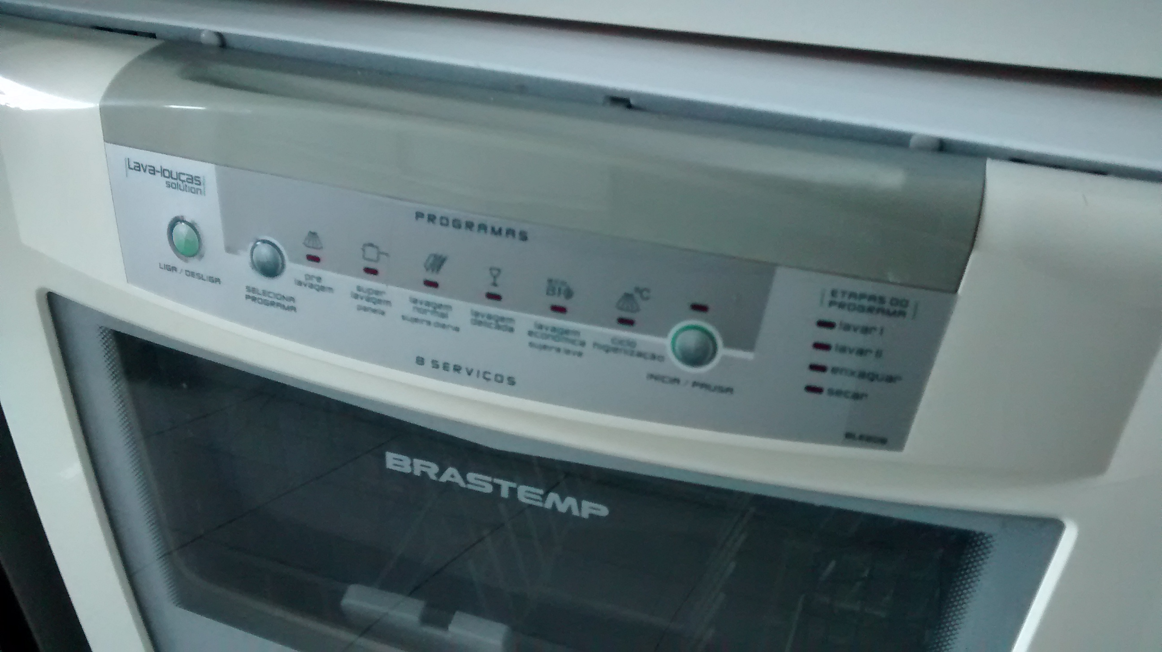
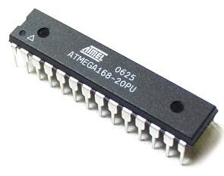
lavadora
lavavajillas
nevera / refrigerador / heladera
CIAA – Computadora Industrial Abierta Argentina

Slide 3
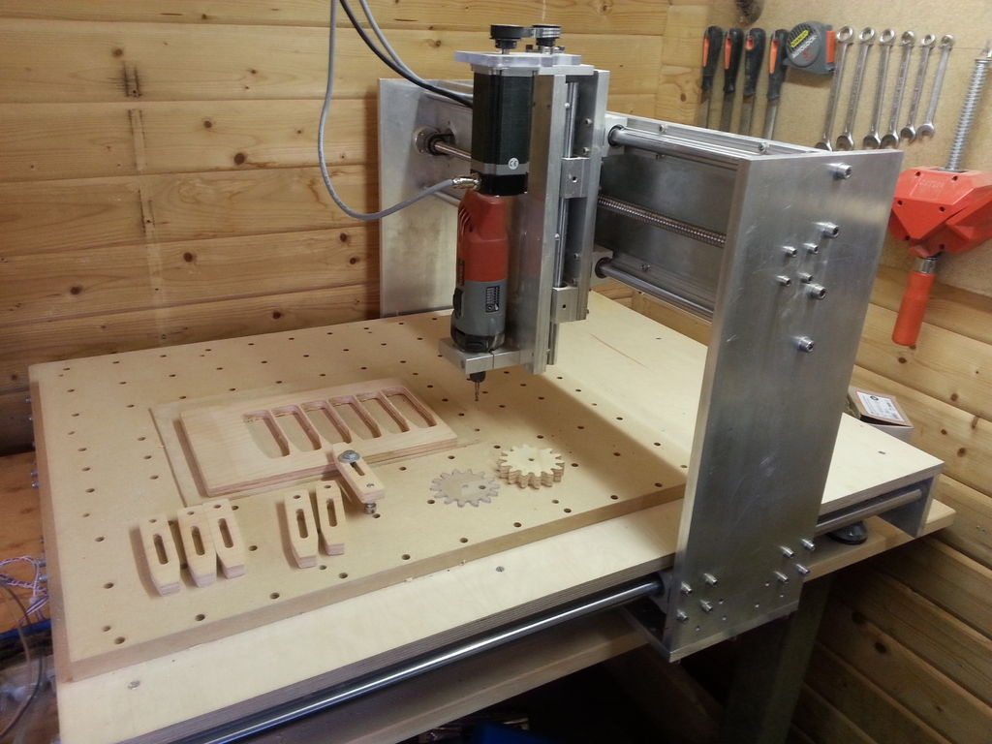
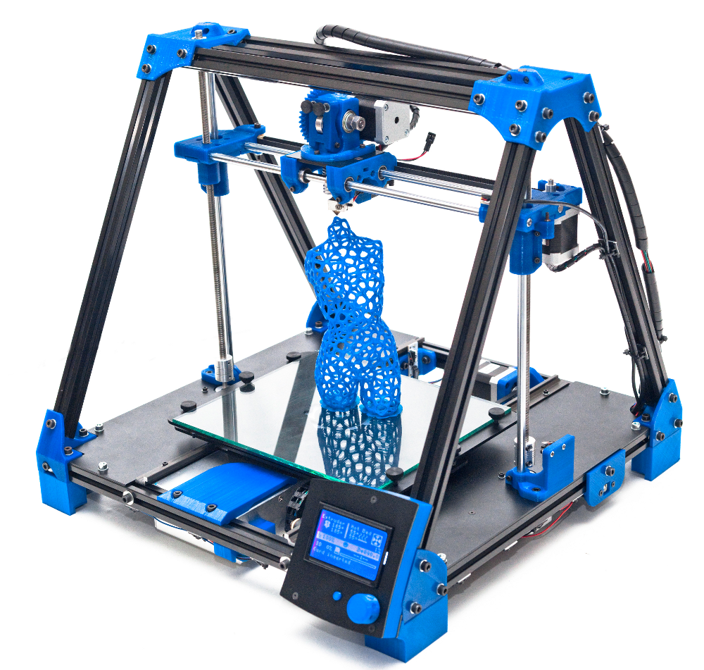
CNC
(control numérico computadorizado)
Impresora 3D
CIAA – Computadora Industrial Abierta Argentina

Slide 4
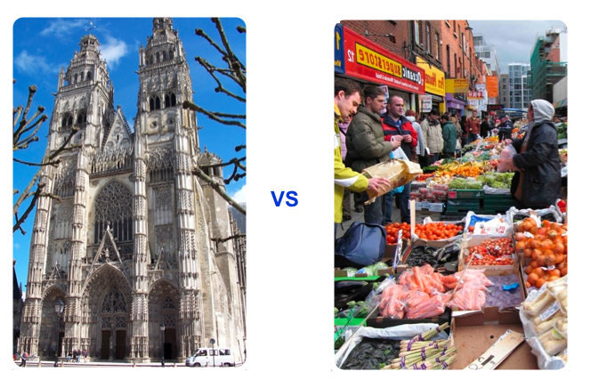


CIAA – Computadora Industrial Abierta Argentina

Slide 5
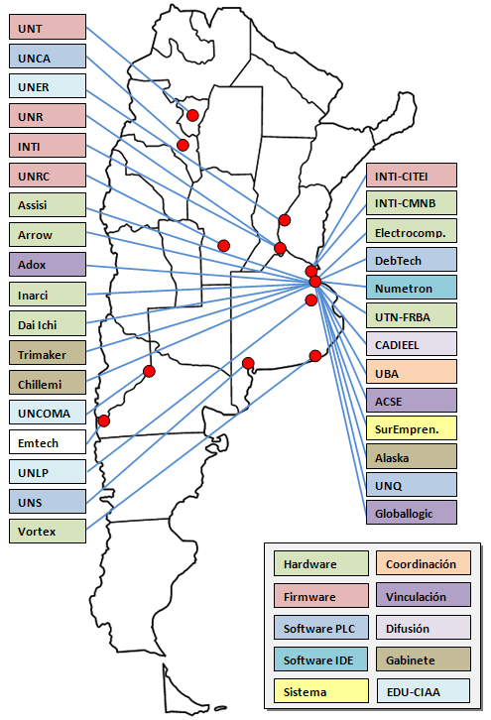
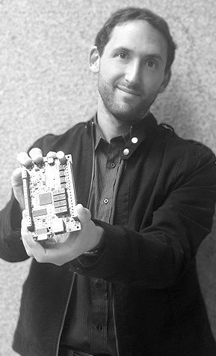
Dr. Ing. Ariel Lutenberg
Coordinador General
CIAA – Computadora Industrial Abierta Argentina

